Slide 1
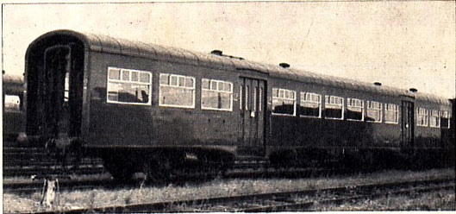
Réunion Mensuelle d’avril

Slide 2
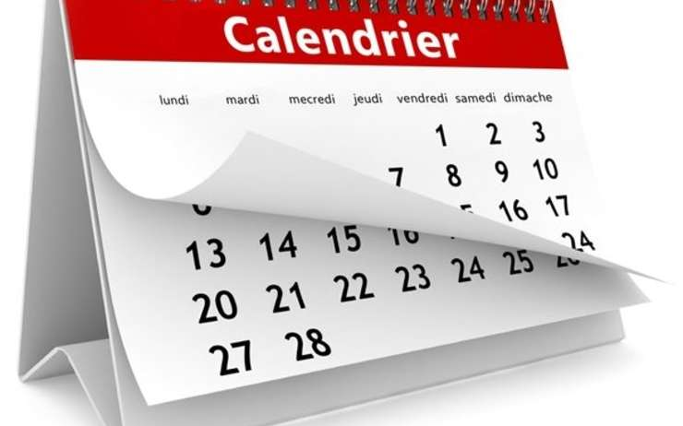
Calendrier des réunions mensuelles
Responsable: Philippe B.
Mai – La patine à l’aide de peintures acryliques par Pierre Colyn fils
Juin – Utilisation de nos ateliers « La peinture à l’aérographe »
Juillet – Film / Vidéo
Août – Film / Vidéo
Septembre – ?
Notes:
Si des membres veulent développer/apprendre un sujet
Si quelqu’un veut présenter un atelier ou autre

Slide 3
Accueil des Nouveaux Membres
Jean-Louis Noirhomme
Marc & Sean Peignois
Notes:
Présentation, Echelle?, Réseau Person.? , Comment connu club? Parrainage?

Slide 4
Animations des jours blancs 2019
Responsables: Philippe B.
Thomas C.
Dates au RMM les 20 & 21 juin
2 groupes de 10 élèves maxi par jour.
1er gr. de 9h à 12h, classes 1,2,3 (12-14 ans)
2ème gr. de 13h à 16h, classes 4,5,6,7 (15-20 ans)
Le point par Philippe et Thomas
Nous souhaitons la présence de membres
pour encadrer
présenter un sujet
Notes:
Le point par Philippe et Thomas

Slide 5
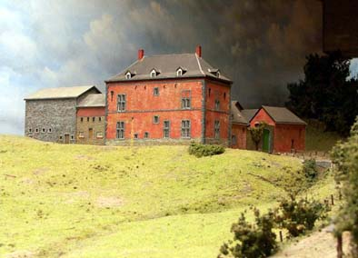
Réunion Ho Mosan
Animateur:
Etienne N.
Date : ven. 26 Avril
Heure : 20h
Lieu : Hall commun ou TTSM
Sujets :
Recherche d’idées d’animations du réseau
Recherche d’un animateur réseau
Souhaits ou doléances des utilisateurs
…
Notes:
Participation via la boite aux idées

Slide 6
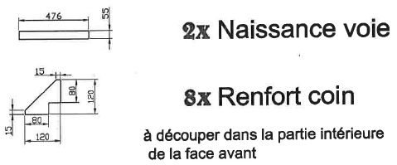
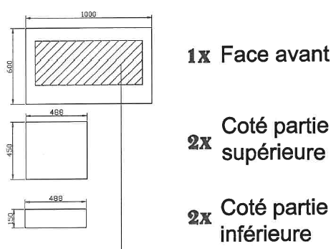
Réseau Modulaire Mosan (Ech.H0 2r)
Responsable:
Jean-Claude B.
Relance d’une découpe de bois pour la confection de nouveaux modules
Concept de ce réseau (modules):
Appréhender et maitriser les techniques de modélisme en vue de réaliser son futur réseau
Accompagnement pas à pas des nouveaux membres dans leur projet
Le module appartient au membre, il y place donc ce qu’il veut !
Libre choix de l’époque, la saison, le pays, le sujet, …
Une seule imposition, la voie (position de l’entrée et la sortie du module(s); échelle H0 2r)
Coût env. 30€
A prévoir: vis, petit outillage, colle et un peu d’huile de bras ;-)
Clôture des inscriptions le ven. 21 juin
Notes:
(½ panneau de bois multiplex 12mm, pieds en bois, vis de réglage )
Visseuse, Marteau, papier de verre,…

Slide 7
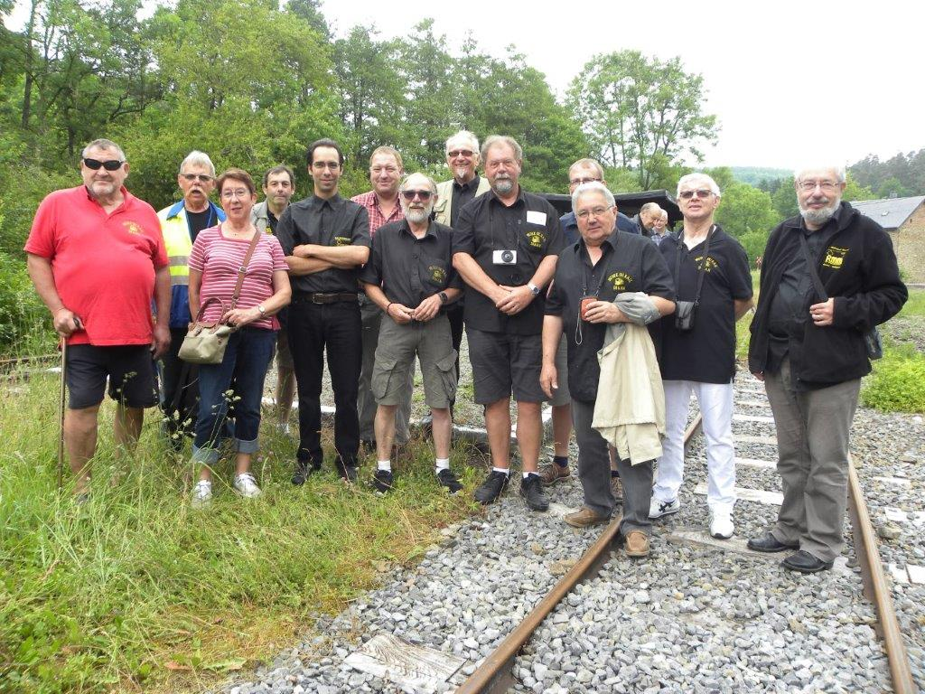
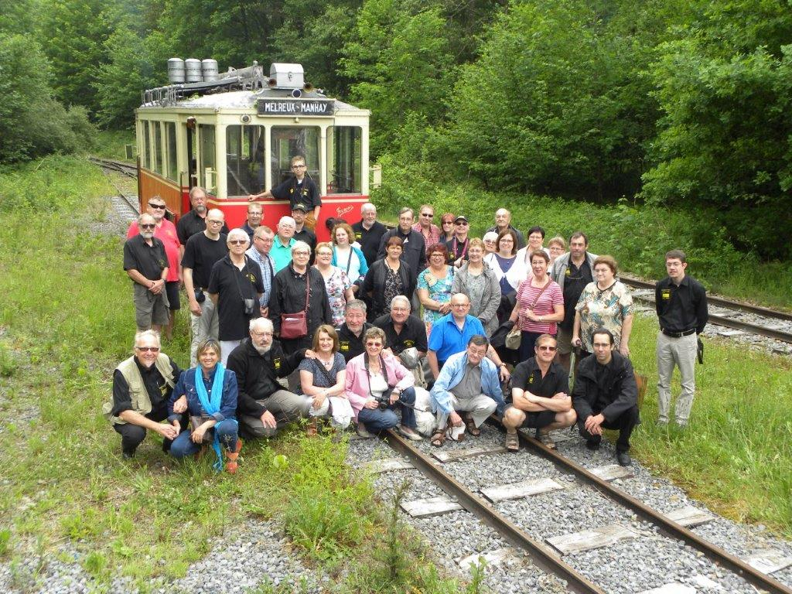
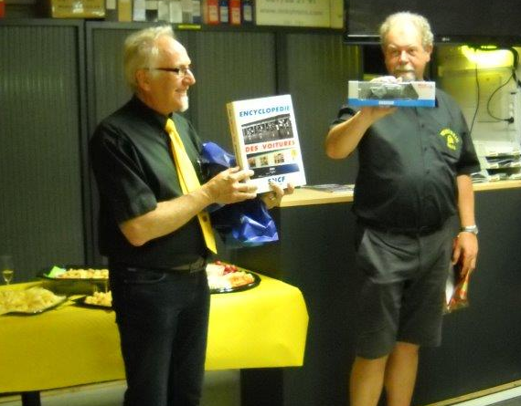
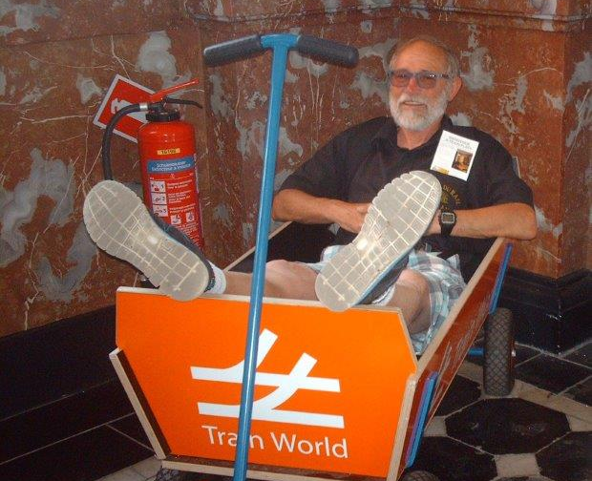
Jumelage Dinan - Dinant
Responsables:
Jean-Claude B. Philippe B.
Quand : Long WE de la Pentecôte (du jeu. 6 juin au dim. 9 juin).
Quel public :
Tous les membres du club.
Quel lieu :
à Dinan en Bretagne (fr).
Renseignements :
auprès de Jean-Claude
Botspoel
ou
Philippe
Bruniaux.

Slide 8
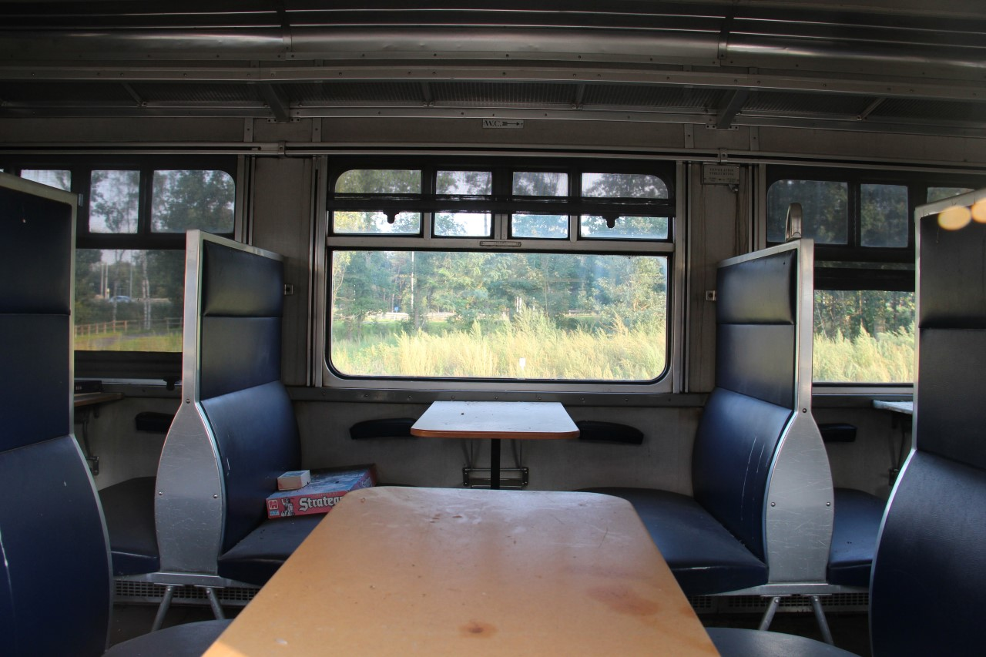
Bibliothèque
Bibliothécaires:
Philippe B.
Jean-Claude B.
Proposition d’achat groupé du numéro Hors Série En ligne n°5 édité par le PFT sur les voitures Type M3
Période de circulation:
Mises en service en 1960
Mises hors service en 1994
15€
Historique complet
Format A4 - 68 pages
Couverture souple
Près de 130 photos et plans
Clôture de la commande le ven. 17 mai

Slide 9
Le succès de notre bourse dépend en grande partie de nous
Ne négligeons pas la publicité !
Le trésorier se tracasse, inscription et paiement souhaité…
Feuille de tâches aux valves

Slide 10
Voyage Organisé
Responsable:
Jean-Claude B.
Le RMM organise un voyage dans le plus grand parc animé de France.
Le voyage aura lieu les sam. 09 et dim. 10 novembre (date demandée à la société de transport, en attente de confirmation)
L’offre comprend:
Le trajet aller/retour en car
L’entrée à MiniWorld
La nuitée et petit déj. dans un hôtel 3*
Le repas du soir
Le prix par personne
(si minimum 20 participants)
198€
Le prix par personne
(si minimum 35 participants)
181€
supplément pour chambre single
Notes:
3000m² - 70000 heures de travail 3 mondes (ville montagne campagne) – en construction la ville de Lyon et sa fête des lumières (60000 lumières) (70000 habitants)

Slide 11
Demande de connexion internet au club
Solution de partage avec le TTSM
Solution via opérateur filaire
Solution via opérateur 4G
La solution retenue par le CA serait via un opérateur 4G
Pas de coût d’installation (juste modem 39€)
Possibilité de déplacer la connexion en expo ou ailleurs
Volume et débit élevés
Prix attractif (15€ ou 20€/mois)
Budget la 1ère année : 300 €
Après : 240€/an
Notes:
15€/15Gb ou 20€/150Gb | Vitesse 225Mbps |

Slide 12
Les réunions du CA se tiendront désormais le premier mardi de chaque mois
La prochaine ouverture du samedi sera le 4 mai de 13h à 18h.
Un co-voiturage est organisé, le samedi 4 mai, pour la visite de l’expo Trains Mania à Lille (fr) (voir aux valves pour inscriptions et détails)
(Resp. Thomas Chevalier)
Rappel : Les présentations PowerPoint sont disponibles sur le site du club www.club-rmm.be
Mise à jour des cartes de membre pendant la pause
Notes:
-Prochaine ouverture le samedi 6 avril
-Demander petit compte rendu de la réunion du 2 mars à Serge

Slide 13
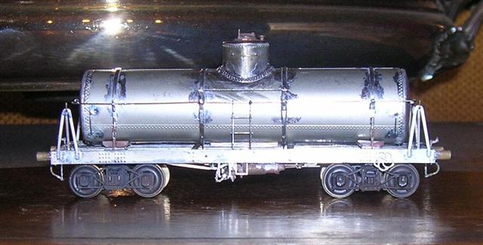
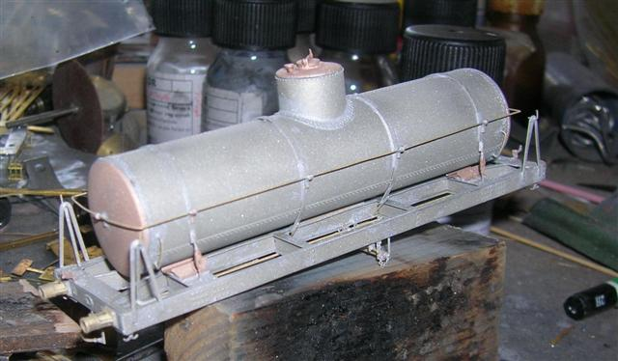
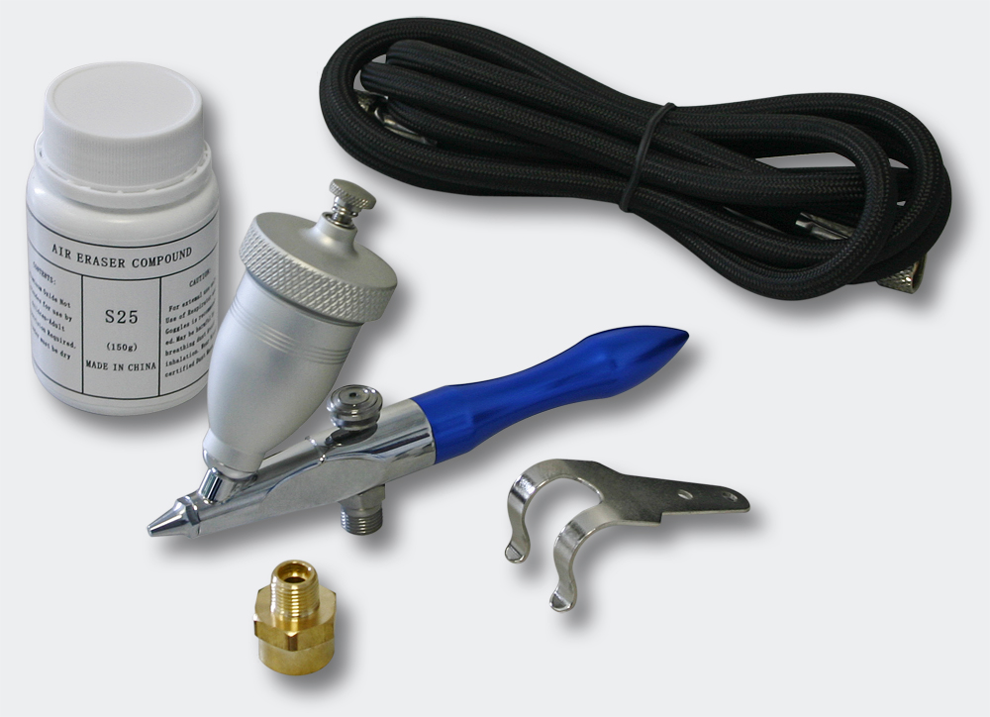
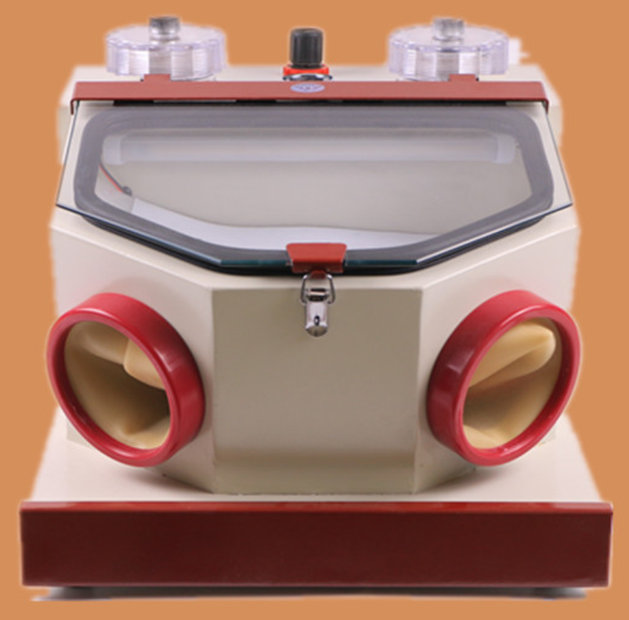
Pause terminée
Me
Sujet: Utilisation de nos ateliers « Le sablage »
Présentation: Didier Delfosse

